Slide 1


Se non sai come dirlo, usa i Cognitive Services
#GlobalAIBootcamp
#GlobalMRBootcamp
Marco Minerva
Microsoft MVP Windows Development https://about.me/marcominerva

Slide 2
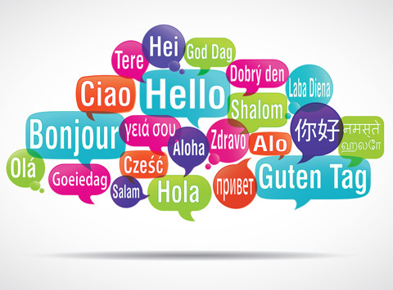
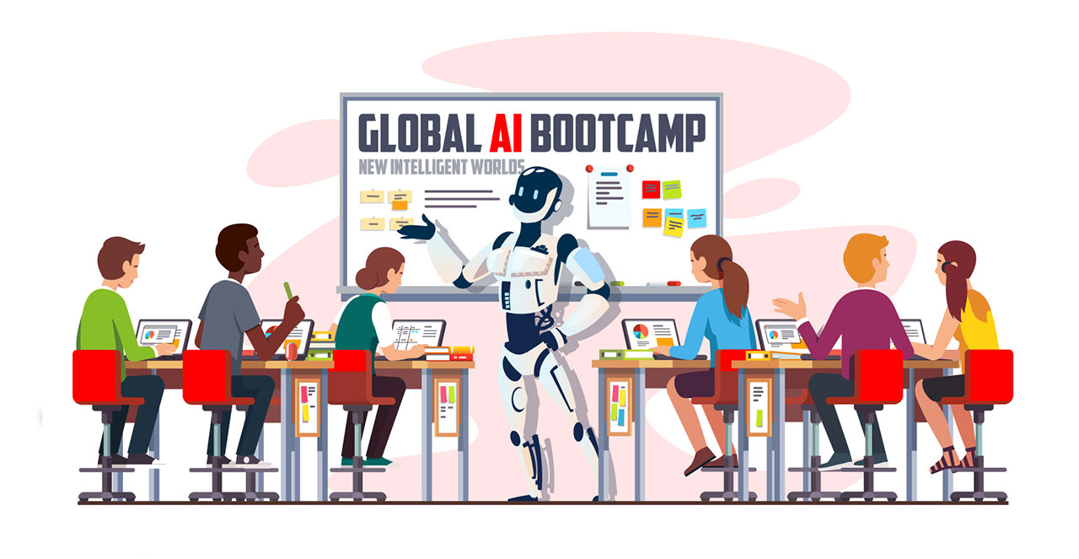
Siamo sempre più cosmopoliti
Per lavoro o per svago ormai siamo in contatto con persone di ogni parte del mondo
Le barriere linguistiche ancora oggi possono essere un problema
Non sempre riusciamo a comunicare come vorremmo

Slide 3




La ricetta della soluzione
Prendiamo i Cognitive Services
Aggiungiamo un pizzico di SignalR
Distribuiamo l’applicazione su Azure
Rendiamo il tutto fruibile da Windows e da smartphone
Ricetta per +∞ persone
Tempo di realizzazione: 45 minuti
Difficoltà: facile
API
Riconoscimento
Traduzione
SignalR

Slide 4






Microsoft Cognitive Services
Give your apps a human side
Vision
Speech
Language
Knowledge
Search
Labs
Computer Vision
Content Moderator
Emotion
Face
Video
Video Indexer
Bing Speech
Speaker Recognition
Translator Text
Translator Speech
Speech
Bing Spell Check
Linguistic Analysis
Text Analytics
Translator Text
Web Language Model
Academic Knowledge
Entity Linking
Knowledge Exploration
Recommendations
QnA Maker
Bing Autosuggest
Bing Image Search
Bing News Search
Bing Video Search
Bing Web Search
Bing Entity Search
Project Prague (gesture)
Project Cuzco (events)
Project Johannesburg (routing)
Project Nanjing (isochrones)
Project Abu Dhabi (distance matrix)
Project Wollongong (location)
CUSTOMIZATION
Custom Vision Service
Custom Speech Service
Language Understanding
Custom Decision Service
Bing Custom Search
Custom Translator

Slide 5
SignalR per ASP.NET Core
Libreria open-source per scambio messaggi real-time tra applicazioni
Supporto a comunicazioni bi-direzionali client-server
Sfrutta WebSocket, server-sent events o long polling
Scaling con Redis, SQL Server o Azure Service Bus
Completamente integrato in ASP.NET Core
Notes:
npm init -y
npm install @aspnet/signalr

Slide 6

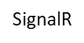
Azure SignalR Service
Servizio completamente gestito
Integrato con ASP.NET Core SignalR
Web App
Web App
Browser
Azure App Service
Browser
Azure SignalR Service
Self-hosted SignalR
Managed SignalR Service

Slide 7
Azure SignalR Service
Demo

Slide 8
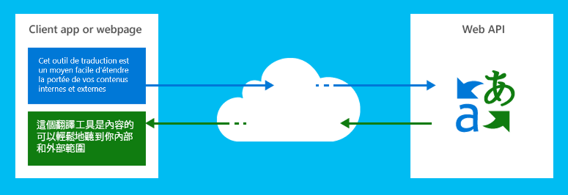

Cognitive Services Translator & Speech
Microsoft Translator
Identificazione del linguaggio
Traduzione in più di 60 lingue
Speech Service
Riconoscimento vocale in più di 20 lingue
Speech-to-text in 40 lingue
Sostituisce i vecchi servizi Bing Speech, Translator Speech, Custom Speech e Custom Voice

Slide 9
Microsoft Translator
Demo

Slide 10

Completiamo la ricetta
SignalR non è una tecnologia limitata al mondo web
Disponibili client per .NET (.NET Standard 2.0) e Java
Microsoft Translator e Speech Service sono accessibili tramite API REST
Possiamo creare client per UWP e Xamarin
Shared UI
Shared C# Logic

Slide 11
Client & Speech
Demo

Slide 12
Risorse
https://docs.microsoft.com/en-us/azure/azure-signalr
https://docs.microsoft.com/en-us/azure/cognitive-services/translator
https://docs.microsoft.com/en-us/azure/cognitive-services/speech-service
https://github.com/marcominerva/TranslatorService
https://docs.microsoft.com/en-us/xamarin/xamarin-forms
https://github.com/NateRickard/Plugin.AudioRecorder
https://github.com/marcominerva/MultilanguageChat

Slide 13


Thanks! Questions?
Marco Minerva
Microsoft MVP Windows Development https://about.me/marcominerva
https://github.com/marcominerva
@marcominerva
https://linkedin.com/in/marcominerva

